Slide 1
De 0 a full stack!
Enriqueciendo el conocimiento! Profesor Dante Panella
Panella.dante@gmail.com
https://www.linkedin.com/in/dante-panella-b3346a19/

Slide 2
Agenda
De 10 a 12.30 hs
Porque venimos
Introduccion a la programacion
Introduccion a la programacion web
Paradigmas, conceptos, vision y diseño web
Web Responsive
Instalando los entornos
De 12.30 a 13.30 Almuerzo
De 13.30 a 16 hs
Introduccion a la programacion con node Js Express
Introduccion a la programacion con angular 6 + typescript + test
Introduccion a la programacion con java service backend

Slide 3




Porque vinimos?

Slide 4
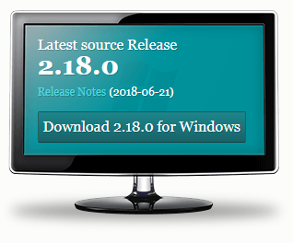
Donde encontramos el material?
Toda la informacion esta disponible en:
https://github.com/javautn/fullstack
https://git-scm.com/downloads

Slide 5

Oye te han dicho que en sistemas… se curra bien y fácil… que hay mucho trabajo y si gana muy bien

Slide 6
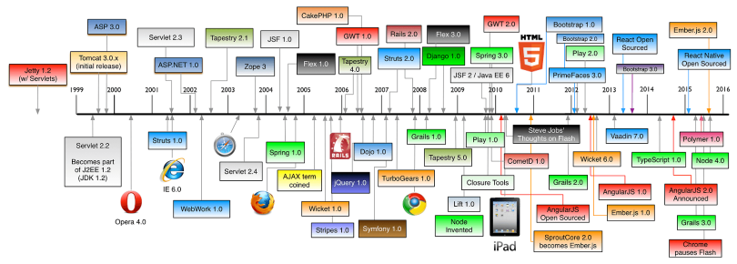
Un golpe de realidad

Slide 7
la evolución de las aplicaciones web
http://www.evolutionoftheweb.com/
https://www.etq-amsterdam.com
https://cybermap.kaspersky.com/
https://www.thenewmobileworkforce.com/
https://www.swiss.com/worldofswiss/en/

Slide 8
Tendencias sobre la programacion y el diseño web para el 2018
Programacion https://usersnap.com/blog/web-development-trends-2018/
https://codingsans.com/blog/software-development-trends-2018
Diseño
https://webflow.com/blog/19-web-design-trends-for-2018
Testing
https://dzone.com/articles/software-testing-trends-for-2018-and-beyond

Slide 9
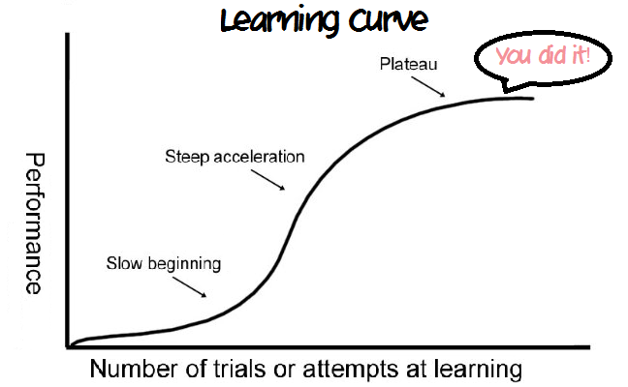

Listos para aprender?

Slide 10
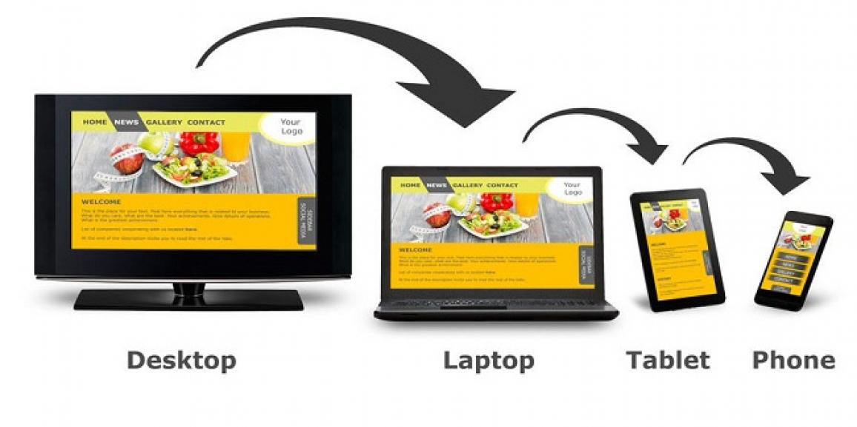
Web Responsive
A que tipo de dispositivo estamos programando, desarrollando, diseñando?
https://www.madebyspeak.com/blog/posts/web-design-trends-2018

Slide 11
Primeros pasos los meta
Los metatags son etiquetas html que se incorporan en el encabezado del código de una página web y que resultan invisibles para un visitante normal, pero de gran utilidad para navegadores u otros programas que puedan valerse de esta información. Es imprescindible que su sitio tenga unos Meta-Tags adecuados. Los buscadores los precisan para procesar su alta y si no los encuentran su pagina quedara MAL POSICIONADA con lo que obtendrá menos visitas.
Si su pagina no tiene Meta-Tags, de nada servirá su alta en buscadores, por esta razón, la inclusión de los meta-tags en cada página de su sitio es nuestro servicio de posicionamiento y está incluido en nuestros paquetes.
Si quiere conocer más técnicas SEO, lea ¿En qué consiste el posicionamiento natural y las técnicas SEO?

Slide 12

Guía de optimización en buscadores (SEO) para principiantes
¿A quién va dirigida esta guía?
Si tienes, gestionas, monetizas o promocionas contenido online a través de la Búsqueda de Google, esta guía es para ti. Tanto si eres el propietario de una próspera empresa en expansión, como el webmaster de una docena de sitios web, el especialista en SEO de una agencia web o un experto en SEO autodidacta al que le apasiona descubrir cómo funciona la Búsqueda, esta guía es para ti. Si quieres obtener una visión general de los conceptos básicos de SEO de acuerdo con nuestras prácticas recomendadas, estás sin duda en el lugar adecuado. En esta guía no encontrarás ningún secreto para posicionar automáticamente tu sitio web en el primer lugar de los resultados de la Búsqueda de Google, pero si sigues las prácticas recomendadas que exponemos más adelante, los motores de búsqueda podrán rastrear, indexar y entender mejor tu contenido.
https://support.google.com/webmasters/answer/7451184?hl=es https://trends.google.com/trends/?geo=US

Slide 13
Introduccion a la programacion
Las siglas POO se corresponden con Programación Orientada a Objetos, aunque muchas veces las podemos encontrar escritas en inglés OOP (Object Oriented Programming). En este primer capítulo de este curso vamos a tratar de explicar de forma sencilla los principales conceptos y términos que se utilizan dentro de este tipo de programación, es decir, dentro de la Programación Orientada a Objetos. No vamos a entrar en sesudas divagaciones filosóficas respecto a la POO, sino que vamos a definir lo más claramente posible cada uno de los elementos clave que aparecen en la POO para después poder utilizarlos desde el lenguaje Java.
Este capítulo es muy necesario debido a que el lenguaje Java, como veremos en el siguiente capítulo, es un lenguaje que se basa en la Programación Orientada a Objetos, por lo tanto para conocer el lenguaje Java, es necesario conocer la Programación Orientada a Objetos.
La Programación Orientada a Objetos trata de utilizar una visión real del mundo dentro de nuestros programas. La visión que se tiene del mundo dentro de la POO es que se encuentra formado por objetos. Para comprender bien la POO debemos olvidar un poco la Programación Estructurada, que si nos fijamos bien es algo artificial, la POO es una forma de abordar los problemas más natural. Aquí natural significa más en contacto con el mundo real que nos rodea, de esta forma si queremos resolver un problema determinado, debemos identificar cada una de las partes del problema con objetos presentes en el mundo real.
En esta definición de POO ya estamos haciendo referencia al elemento clave de la misma: el objeto. El objeto va a ser la modelización de los objetos que nos encontramos en el mundo real, estos objetos los vamos a utilizar en nuestros programas para dar la solución al problema que nos ocupe en cada caso.

Slide 14
Desarrollo web
Desarrollo web es un término que define la creación de sitios web para Internet o una intranet. Para conseguirlo se hace uso de tecnologías de software del lado del servidor y del cliente que involucran una combinación de procesos de base de datoscon el uso de un navegador web a fin de realizar determinadas tareas o mostrar información.
Tradicionalmente un software departamental o incluso un ambicioso proyecto corporativo de gran envergadura es desarrollado en forma stand alone, es decir, usando lenguajes ya sea compilados(C, C++, Delphi), semicompilados(.NET, Mono, Java), o interpretados (Python, PHP) para crear tanto la funcionalidad como toda la interfaz de los usuarios, pero cabe perfectamente un desarrollo orientado a web para dichos propósitos, siendo más homogéneo y multiplataforma, y dependiendo de las tecnologías utilizadas, más rápido y robusto tanto para diseñar, implementar y probar, como para su uso una vez terminado.

Slide 15
Instalando entornos
Node Js: https://nodejs.org/en/download/
JDK : http://www.oracle.com/technetwork/java/javase/downloads/index.html
JRE: http://www.oracle.com/technetwork/java/javase/downloads/jre8-downloads-2133155.html
Variables de entorno
Angular CLI: https://cli.angular.io/
Express: https://expressjs.com/en/starter/installing.html
Bootstrap: https://getbootstrap.com/docs/4.0/getting-started/download/

Slide 16
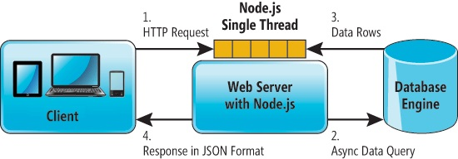
Introduccion a la programacion con Express
Para realizar un sitio simple y ver su funcionalidad haremos un
Npm install –g express-generator
Express -e proyecto
Una vez dentro deberemos crear un servicio para poder interacturar entre la vista el modelo y el controlador. En otras palabras maneja la arquitectura MVC

Slide 17
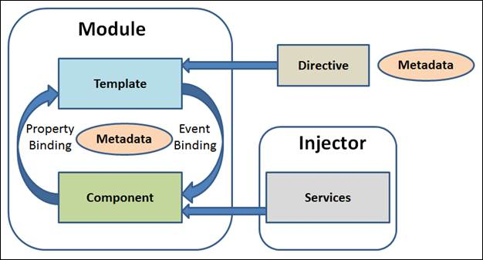
Instalando Angular cli
Entonces llegamos a Angular pero para poder hacerlo mas sencillo veamos su arquitectura y que es el componente CLI

Slide 18
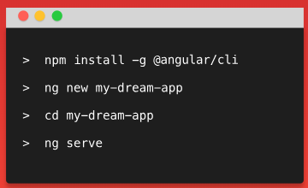
Angular CLI – parte 2

Slide 19

Y Los test son importantes?
Claramente son importantes y una pieza fundamental de nuestro desarrollo, por lo general los tendemos a ignorar, pero recordemos que ahora cuando desarrollamos una aplicación debemos pensar en todo tipo de pantalla, dispositivos, etc no podemos dejar nada a la azar , entonces por donde podemos empezar?
Vamos a un ejemplo

Slide 20


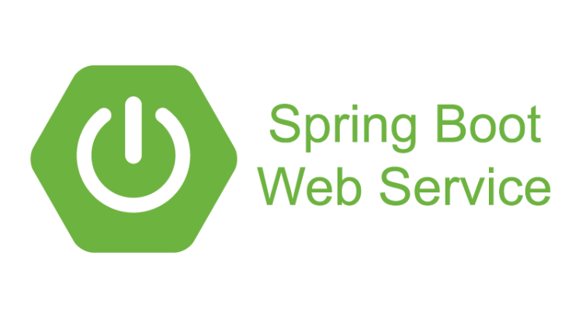


Pero si queremos salir del mundo javascript?
Bueno una alternativa entre tantas seria JAVA o NET entre otras, centrémonos en JAVA
Trabajando con Java tenemos que tener en cuenta los sigueintes frameworks

Slide 21
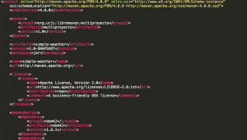
Creando una aplicación con Java Web
El POM es clave, pero que es el POM y una aplicación Maven, acaso no era una aplicación java web?
Maven es una herramienta open-source, que se creó en 2001 con el objetivo de simplificar los procesos de build (compilar y generar ejecutables a partir del código fuente).
Antes de que Maven proporcionara una interfaz común para hacer builds del software, cada proyecto solía tener a alguna persona dedicada exclusivamente a configurar el proceso de build.
Además, los desarrolladores tenían que perder tiempo en aprender las peculiaridades de cada nuevo proyecto en el que participaban.
Si queríamos compilar y generar ejecutables de un proyecto, teníamos que analizar qué partes de código se debían compilar, qué librerías utilizaba el código, dónde incluirlas, qué dependencias de compilación había en el proyecto…

Slide 22
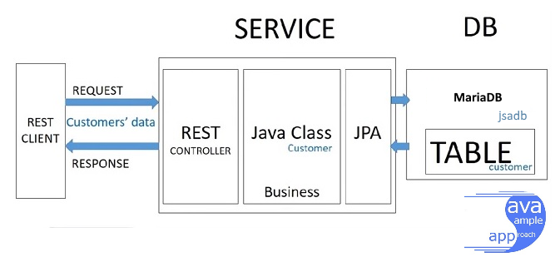
Un poco de arquitectura java

Slide 23
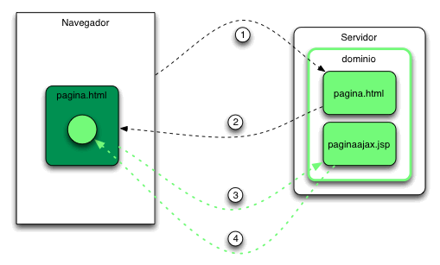
Y Si nos enfretamos al Cors que hacer?
CORS (Cross Origin Resource Sharing) es una tecnología que cada día necesitamos utilizar más a la hora de desarrollar aplicaciones móviles y web. ¿Cómo funciona exactamente? . En una aplicación web clásica nosotros podemos cargar una página y solicitar que esta cargue dinámicamente datos vía AJAX.

